Slide 1
Transaction & ACID
Jimmy Fu

Slide 2
什麼是Transaction？
Transaction
交易/事務
資料庫執行過程中的一個「邏輯單位」
一個transaction = 一組一連串對資料庫進行存取、讀取的行為
成功 or 失敗
全部SQL執行成功 -> commit 只要有任一個SQL失敗 -> rollback
兩種結局

Slide 3
為什麼要有Transaction ?
解決需要一起發生的事件但事件或事件的參與者不同時或不一致的問題
簡單說transaction存在的兩個目的：
1. 失敗中的救難英雄/發生災難的時光倒轉機器
allow correct recovery from failures and keep a database consistent （會讓一切回到初始狀態）
2. 獨立作業的守護者 provide isolation between programs accessing a database concurrently
簡單的舉例：轉帳
Notes:
簡單的舉例
eg. 事件：
轉帳給別人 參與者：別人的帳戶&你的帳戶 需要兩件事情發生：別人的帳戶多1000元，你的帳戶少1000元 如果沒有同時發生，1000元會憑空出現或憑空消失。

Slide 4
以 ＭySQL 為例
MyISAM
InnoDB
有支援交易功能
可進行mysql執行
SHOW TABLE STATUS;
檢查engine這個欄位
不支援交易功能
Notes:
MySQL 有兩種常見的資料表類型

Slide 5
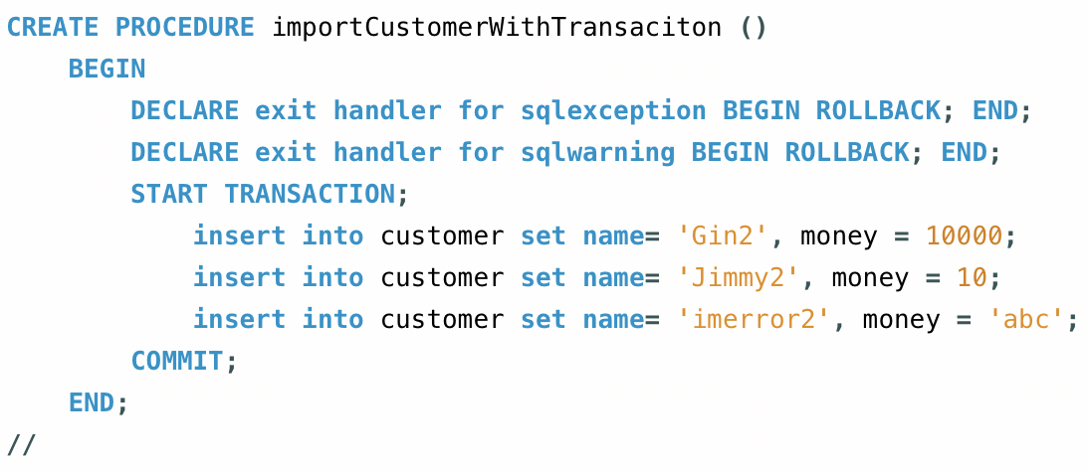
Transaction需要的指令
START TRANSACTION
read/write query
COMMIT
ROLLBACK
Code範例：大量匯入客戶資料
Notes:
檔案在 transaction0
先 Demo 有 Transaction的效果
跟沒有的效果

Slide 6
儲存點
交易過程中，可標示多個不同的儲存點， 有需要時可 ROLLBACK 到某個儲存點。
建立儲存點：SAVEPOINT 名稱 刪除儲存點：RELEASE SAVEPOINT 名稱
ROLLBACK 到某個儲存點：ROLLBACK TO SAVEPOINT 名稱
如果建立新儲存點時，已有同名稱的舊儲存點，舊儲存點將被刪除，並建立新的儲存點。

Slide 7
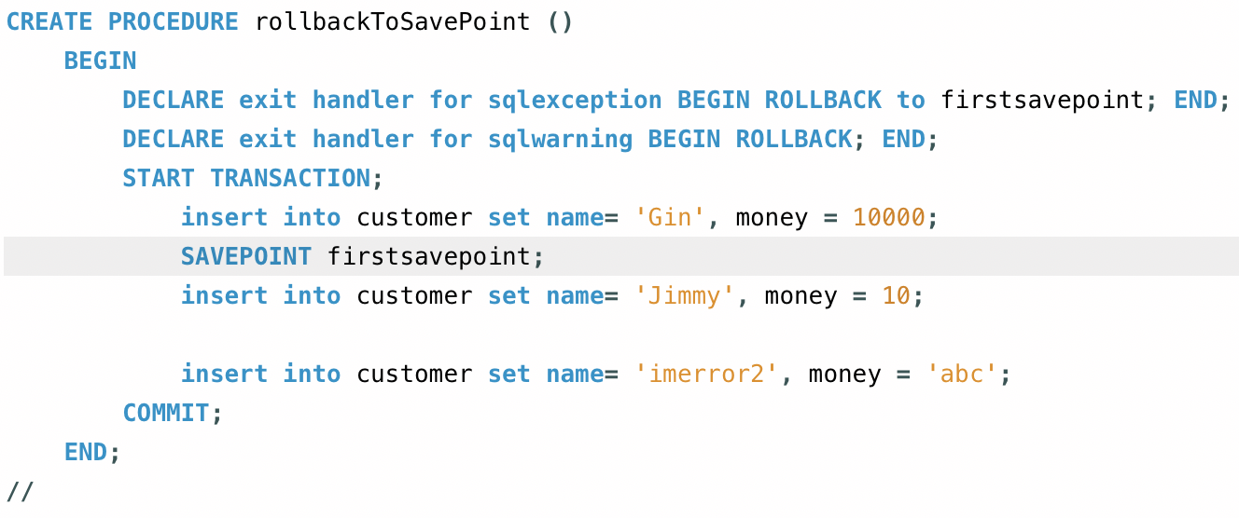
儲存點範例

Slide 8
會造成自動終止交易並 COMMIT 的指令
執行這些指令時，如同先執行了 commit ➔ 會先有 commit 的效果。
會造成自動終止交易的指令：
SET AUTOCOMMIT=1、 BEGIN、START TRANSACTION
DDL 指令：ALERT TABLE、CREATE INDEX、CREATE TABLE、DROP TABLE、DROP DATABASE、RENAME TABLE、TRUNCATE、LOCK TABLES、UNLOCK TABLES…等

Slide 9
DDL
DDL (Data Definition Language) 用來定義資料庫、資料表、檢視表、索引、預存程序、觸發程序、函數等資料庫物件。
可以用來建立、更新、刪除 table,schema,domain,index,view 常用的有CREATE、DROP、ALTER
DDL 指令為不能 ROLLBACK 的指令
Notes:
DDL 下了就是下了

Slide 10
AUTOCOMMIT 自動提交設定
AUTOCOMMIT 的設定值，預設一般都是 1 查詢目前 AUTOCOMMIT 的設定值：SELECT@@AUTOCOMMIT
將 AUTOCOMMIT 改為 0 時 ( SET AUTOCOMMIT=0 )， 就算沒使用 START TRANSACTION 或 BEGIN ， 整個連線執行的 SQL 指令，都會等到下達 COMMIT 提交後， 才會真正儲存變更。 ➔ 當 AUTOCOMMIT=0 時，就跟開始了一個 Transaction 是一樣意思。

Slide 11
交易四大特性：ACID
Atomicity
原子性
Consistency
一致性
Isolation
隔離性
Durability
永久性

Slide 12
交易四大特性：ACID
把整個交易視為一個原子，
是一個不可分割的邏輯單位。
Atomicity
原子性
所以要嘛整個交易成功，不然就是整個交易失敗，
沒有成功一半這種事。
若有其中一個操作沒有完成，那就會回到初始狀態。
Notes:
所以要嘛整個交易內的所有 QUERY 都成功，不然就是整個交易內的所有 QUERY 都失敗，
沒有成功一半這種事。
若有其中一個操作沒有完成，那就會回到初始狀態。

Slide 13
交易四大特性：ACID
交易前後保持一致性。
Consistency ensures that a transaction can only
bring the database from one valid state to another,
maintaining database invariants
Consistency
一致性
資料庫從一個有效狀態經過交易之後變成另一個有效狀態。
要符合有效狀態，輸入的所有data就都要符合規則。
交易進行後，資料庫的完整性沒有被破壞。
不會因為進行了任何一個transaction，導致invariant有任何改變 (無論這個transaction成功與否)
Notes:
有兩種說
法
1.在交易前後，所有資料都要維持"有效"的狀態，一致性確保交易不會改變資料的有效狀態，
只能將資料從一個有效狀態經過交易之後變成另一個有效狀態。
2. 剛剛說的傳帳行為 我轉給別人 來說 當1000塊從我的帳戶扣款之後 資料庫就是不一致的狀態 當1000 塊轉到別人的帳戶時 資料庫又回到一致性的狀態

Slide 14
交易四大特性：ACID
transaction過程中
不能被其他其他transaction影響
Isolation
隔離性
因為transaction只有成功或失敗， 無法預知最後的資料庫到底長怎樣
所以要確保每個transaction在進行的時候，是互不干擾的，
A transaction 跟 B transaction 同時進行的時候用的資料庫應該要長一樣， 不會發生Ｂ transaction 抓到的資料是 A transaction 進行到一半的資料庫。
Notes:
因為transaction只有成功或失敗， 無法預知最後的資料庫到底長怎樣
(會有成功的也有失敗的)
所以要確保每個transaction在進行的時候
A transaction跟B transaction同時進行的時候用的資料庫應該要長一樣， 不會發生Ｂ transaction抓到的資料是A transaction進行到一半的資料庫。

Slide 15
交易四大特性：ACID
一旦資料修改完成，變永續存在，
就算系統發生故障也不應該毀損。
Durability
永久性
轉帳成功就成功了，
不會因為你的網銀App當掉，
剛剛轉好的帳又發生問題。
Notes:
轉帳成功就成功了，不會因為你的網銀App當掉，剛剛轉好的帳又發生問題。
但也有人說 CID 不只是交易的特性，也是在處理資料庫query應該要注意或是遵守的特性

Slide 16
交易四大特性：ACID
Atomicity
原子性
Consistency
一致性
Isolation
隔離性
Durability
永久性
也有人說 CID 不只是交易的特性
也是在處理資料庫query應該要注意或是遵守的特性
Notes:
也有人說 CID 不只是交易的特性
也是在處理資料庫 query 應該要注意的問題或是遵守的特性

Slide 17
併發的 Transaction → 讀取錯誤
Dirty Read 髒讀
Non-repeatable read
無法重複讀取到的結果
Phantom Read 幻讀
Notes:
這邊舉三種常見的例子

Slide 18
兩個併發的 Transaction
Dirty Read 髒讀
Transaction A | Transaction B
BEGIN; SELECT money FROM customer WHERE id = 1; /* money = 100 */
 | BEGIN; UPDATE customer SET money = 1000 WHERE id = 1; /* money = 1000 */
SELECT money FROM customer WHERE id = 1; /* money = 1000 */
髒讀(dirty read) /* money = 1000 */ /* money 實際為 100，但 Transaction A 以為是 1000 */ | ROLLBACK; /* money = 100 */
Notes:
不一致性

Slide 19
兩個併發的 Transaction
Non-repeatable read
無法重複讀取到的結果
Transaction A | Transaction B
BEGIN; SELECT money FROM customer WHERE id = 1; /* money = 500 */
 | BEGIN; UPDATE customer SET money = 100 WHERE id = 1; /* money = 1000 */
 | COMMIT; /* money = 1000 */
SELECT money FROM customer WHERE id = 1; /* money = 1000 */
無法重覆讀取到相同結果(non-repeatable read) 第一次讀到 money = 500 第二次讀到 money = 1000
Notes:
不符合隔離性

Slide 20
兩個併發的 Transaction
Phantom Read 幻讀
Transaction A | Transaction B
BEGIN; SELECT * FROM product ; /* id=1 , price= 300 */
 | BEGIN; INSERT INTO product VALUES (2, 500); COMMMIT;
SELECT * FROM product ; /* id=1 , price= 300 */ /* id=2 , price= 500 */
幻讀(phantom read) 兩次取得的筆數不相同
Notes:
幻讀跟髒讀有點類似
髒讀是 B 修改了資料
幻讀是 B 新增了資料

Slide 21
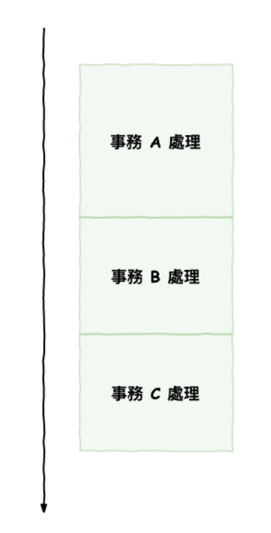
一致性的根本解決之道
Notes:
但是會讓效率非常慢
因此呢 資料庫就有了 隔離層級 』這東西。
隔離層級可以讓你決定需要處理到什麼層級的一致性問題
處理的越多代表性能越差，
處理越少個則代表性能越好，但反之不一致性機率更高。

Slide 22
交易的四種隔離層級(Isolation Level)
Read Uncommitted
Read Committed
Repeatable Read
Serializable
Notes:
mysql 總共提供以下四個層級，
但也可以說是這是所有資料庫共有的層級，
性能從高至低排序，而反之資料一致性性由低至高。

Slide 23
交易的四種隔離層級(Isolation Level)
這是最低的層級。
SELECT 可以讀取其他交易中尚未 commit 的資料。
如果讀取的資料，最後被 rollback，
便會造成讀取到被取消的資料 (dirty read)。
⚠️ SELECT 不會被阻擋，如果是 UPDATE 仍會被阻擋⚠️ 🔺 可能產生：
- 髒讀 (dirty read)
- 無法重覆讀取到相同結果 (non-repeatable read)
- 幻讀 (phantom read)
Read Uncommitted
Read Committed
Repeatable Read
Serializable

Slide 24
交易的四種隔離層級(Isolation Level)
此層級會考慮其他交易的執行結果。
→ SELECT 可以讀取其他交易 commit 後的結果。
尚未 commit 的結果不能讀取
不會有前一個層級 dirty read 的問題。
⚠️ 若兩個 SELECT 之間，有其他交易 commit 過資料了，
會造成第一次跟第二次取得的資料不一樣 ，
也就是重覆讀取可能結果不一樣 (non-repeatable read) 🔺 可能產生： - 無法重覆讀取到相同結果 (non-repeatable read)
- 幻讀 (phantom read)
Read Uncommitted
Read Committed
Repeatable Read
Serializable

Slide 25
交易的四種隔離層級(Isolation Level)
Read Uncommitted
此為 innodb 預設的隔離層級，不會考慮其他交易的修改。
同一交易內，除非自己修改，
否則重覆 SELECT 的結果一定相同
不會有前一個層級 non-repeatable read 的問題。
⚠️ 注意：此說明僅針對 innodb ⚠️
一般來說，此層級會有幻讀(phantom read)的問題，
但 innodb 使用了 Next-Key Locking 的方式，
避免了 phantom read。
Read Committed
Repeatable Read
Serializable

Slide 26
交易的四種隔離層級(Isolation Level)
Read Uncommitted
跟 REPEATABLE READ 類似，
但是將所有的 SELECT 指令
都隱含轉換為 SELECT … LOCK IN SHARE MODE
Read Committed
Repeatable Read
Serializable

Slide 27
死結 Deadlock
併發的 Transaction 會產生讀取錯誤的狀況中 有一個比較特別的名詞：Race condition
Race condition 在任何多執行緒的程序中都有可能發生， → 用一些有 ‘鎖’ 效果的工具，讓其他執行緒不能讀取現在正在使用的資源。
不同交易之間，無窮盡互相等待的情況稱為死結。一般死結的行程會自動 ROLLBACK。 MySQL 可以設定 innodb_lock_wait_timeout = n 的秒數，此為最長等待時間。 避免發生無法預測的死結，而一直等待。

Slide 28
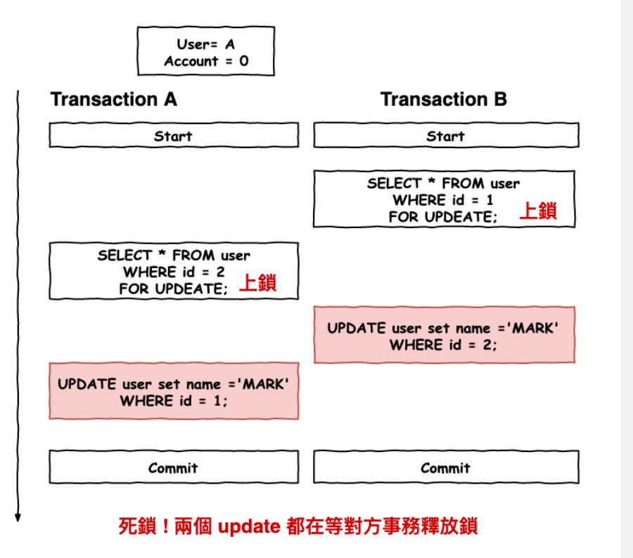

Slide 29
Q A
&

